Slide 2
ÇALIŞAN ve ÖĞRENCİ MEMNUNİYETİ ARAŞTIRMASI SONUÇLARI
2019

Slide 3
ÖĞRENCİ MEMNUNİYETİ ARAŞTIRMASI SONUÇLARI

Slide 4
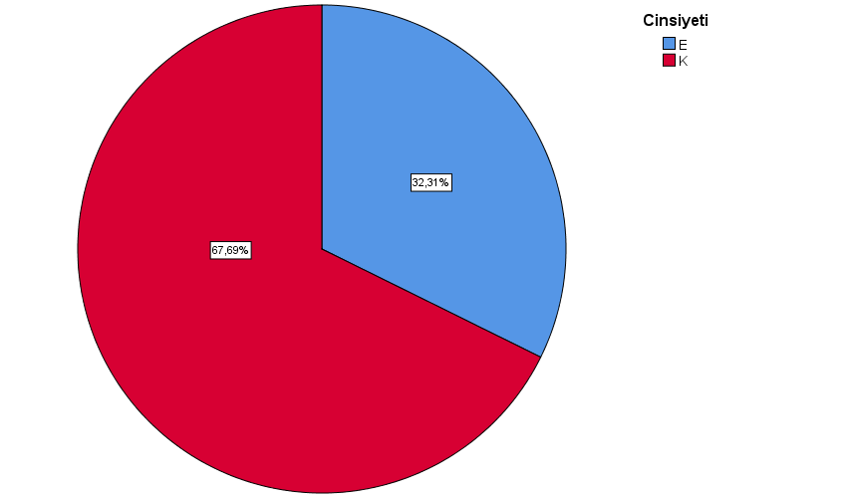
Öğrencilerin Cinsiyete Göre Dağılımı

Slide 5
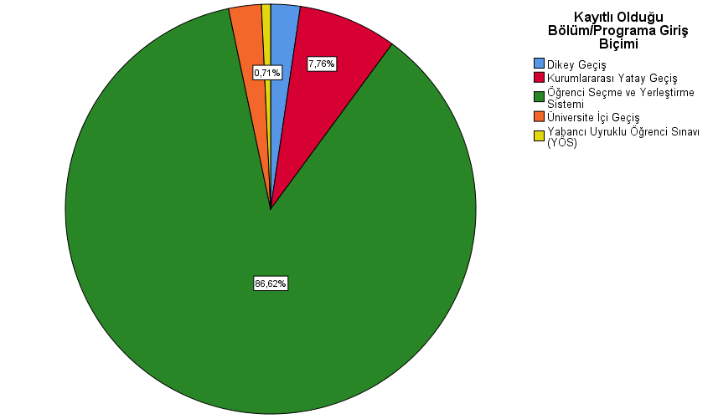
Öğrencilerin Kayıtlı Olduğu Bölüme/Programa Girişlerine Göre Dağılımı

Slide 6
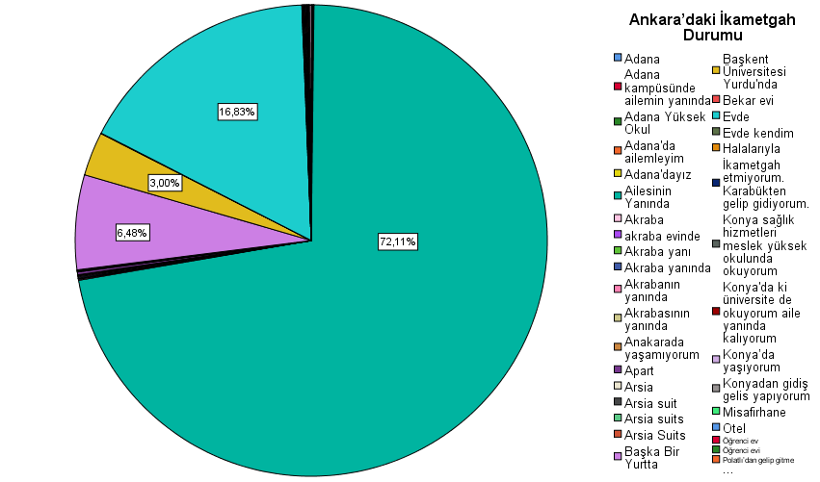
Öğrencilerin İkametgâh Durumuna Göre Dağılımı

Slide 7
Öğrencilerin Başkent Üniversitesine Giriş Yılları
Yıllar | Sayı | Yüzde
2011 | 8 | 0,30
2012 | 6 | 0,22
2013 | 24 | 0,90
2014 | 44 | 1,65
2015 | 165 | 6,18
2016 | 388 | 14,54
2017 | 518 | 19,42
2018 | 701 | 26,27
2019 | 777 | 29,12
2020 | 1 | 0,04
Toplam | 2632 | 100,00

Slide 8
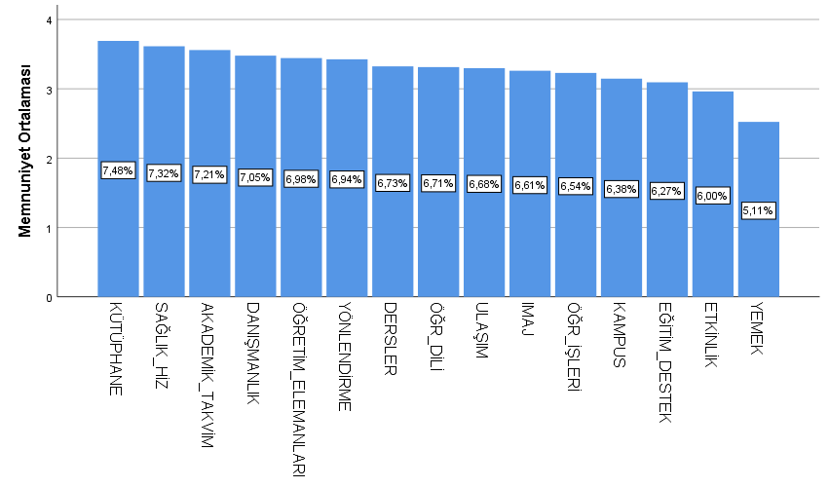
Öğrencilerin Memnuniyet Düzeyleri

Slide 9
Sonuç
2019 yılında, öğrencilerin Üniversiteden memnuniyet düzeylerini belirlemeye yönelik uygulanan ve 2664 kişinin katılımı ile gerçekleşen anketin sonuçlarına göre; öğrencilerin kütüphanenin sunduğu hizmetlerden memnuniyet düzeyleri %74.8, verilen sağlık hizmetlerinden memnuniyetleri ise %73.2’dir.
Belirlenmiş akademik takvimden %72.1, psikolojik danışma ve rehberlik merkezinin hizmetinden %70.5 ve öğretim elemanlarının tutumları ile ilgili %69.8 düzeyinde memnuniyet düzeyi saptanmıştır.
Öğrencilerin, bölümlerinde verilen derslerin içerik olarak doyuruculuğundan, onları mesleğe hazırlama ve derslerin bilgi ve beceri edindirme düzeyinden memnuniyetleri %67.3’dür.
Öğrencilerin; akademik danışmanın bilgilendirme, yönlendirme yaklaşımından %69.4 düzeyinde, öğretim dilinin Türkçe olmasından %67.1, ulaşım imkânlarından %66.8 ve Üniversitenin mevcut imajından %66.1 düzeyinde memnun oldukları belirlenmiştir.
Öğrenci İşleri Daire Başkanlığında çalışanların yaklaşımından %65.4, kampüste sunulan imkânlardan %63.8 ve eğitime verilen burs desteğinden %62.7 düzeyinde memnuniyet belirlenmiştir. Öğrencilerin, Üniversitede yapılan etkinliklerden %60, kampüste sunulan yiyecek hizmetlerinden ise %51.1 düzeyinde memnun oldukları saptanmıştır.

Slide 10
ÇALIŞAN MEMNUNİYETİ ARAŞTIRMASI SONUÇLARI

Slide 11
Çalışanların Cinsiyete Göre Dağılımı

Slide 12
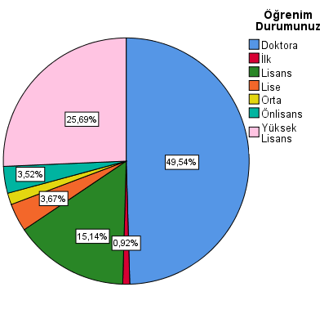
Çalışanların Eğitim Durumlarına Göre Dağılımı

Slide 13
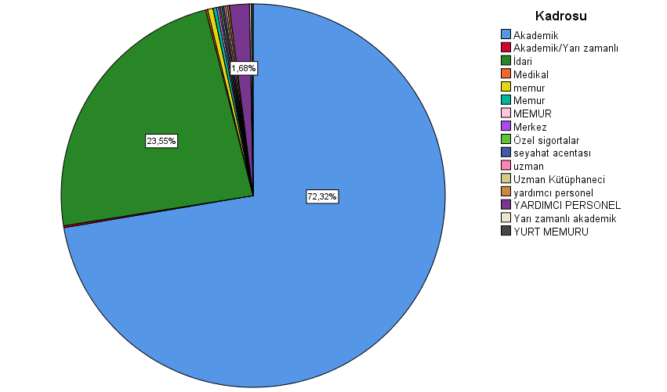
Çalışanların Kadrolarına Göre Dağılımı

Slide 14
Çalışanların Memnuniyet Düzeyleri

Slide 15
Sonuç
2019 yılında, Üniversitede çalışanların memnuniyet düzeylerini belirlemeye yönelik uygulanan; 475 akademik ve 179 idari olmak üzere toplam 654 kişinin katılımı ile gerçekleşen anketin sonuçlarına göre; çalışanların %83.3’ünün aldığı ücretten memnun olduğu, %81.1’nin kurumla özdeşleştiği görülmektedir.
Çalışanların %77.7’sinin yöneticisiyle ilişkilerinden, %76.2’sinin de yöneticilerinin performansından ve %76’sının üst yönetimin performansından memnun olduğu belirlenmiştir.
%76 düzeyinde çalışanın; çalışma arkadaşlarından, %74.3’ünün sosyal yardımlardan ve %74’2’sinin iş güvencesinden memnun olduğu görülmektedir.
Çalışanların; iş yüklerinden %73.3, işin özelliklerinden %73.2 ve çalışma koşullarından %72.8 düzeylerinde memnuniyet saptanmıştır.
Yükselme imkânlarından, çalışanların memnuniyet düzeyleri %72.4 ve üst yönetimle ilişkilerinde ise %70.2 olarak belirlenmiştir.

